Slide 1
第四章 存储体系

Slide 2
本章知识点
1．存储系统的层次结构、性能参数及计算
2．Cache工作原理、地址映象与变换方法、替换算法及实现析
3．虚拟存储器工作原理、地址映象、内部地址变换及优化、页面替换算法及实现等

Slide 3
§1 引言
一、存储系统的概述
1、存储器分类
在一台计算机中，通常有多种存储器：
主存储器、Cache、通用寄存器、磁盘存储器、各种缓冲存储器、磁带存储器、光盘存储器等
2、构成存储器的材料：
磁表面存储器，
光存储器。
静态存储器SRAM、
动态存储器DRAM

Slide 4
3、存储器的主要性能指标：
速度、容量和价格
1.速度用存储器的访问周期、读出时间、频带宽度等表示。
2.容量用字节B、千字节KB、兆字节MB和千兆字节GB等表示。
3.价格用单位容量的价钱表示，例如$C/bit。

Slide 5
4、存储体系的定义
两个或两个以上速度、容量和价格各不相同的存储器用硬件、软件、或软件与硬件相结合的方法连接起来成为一个系统。
这个系统对应用程序员透明，并且，从应用程序员看，它是一个存储器。
这个存储器的速度接近速度最快的那个存储器，存储容量与容量最大的那个存储器相等，单位容量的价格接近最便宜的那个存储器。

Slide 6
M1
(T1,S1,C1)
M2
(T2,S2,C2)
Mn
(Tn,Sn,Cn)
…..
从外部看：
T≈min（T1，T2，……，Tn），用存储周期表示
S＝max（S1，S2，……，Sn），容量用MB或GB表示
C≈min（C1，C2，……，Cn），价格用每位的价格表示
存储体系原理

Slide 7
5、存储体系的分类：
在一般计算机系统中，主要有两种存储体系：
(1) Cache存储体系：由Cache和主存储器构成
主要目的：提高存储器速度
系统程序员看：速度接近Cache，存储容量等于主存，每位价格接近主存储器。
(2) 虚拟存储体系：由主存储器和磁盘存储器构成
主要目的：扩大存储器容量
应用程序员看：速度接近主存储器，存储容量是虚拟地址空间，每位价格接近磁盘存储器。

Slide 8
主存储器
磁盘存储器
Cache
主存储器
M1
（S1，C1，T1）
M2
（S2，C2，T2）
（S，C，T）
由两个存储体系构成的存储体系

Slide 9
1）存储体系的容量
要求：存储系统的容量等于M2存储器的容量。
提供尽可能大的地址空间，且能够随机访问
• 方法有两种：
（1）只对M2存储器进行编址，M1存储器不编址或只在内部编址
（2）设计一个容量很大的逻辑地址空间，M1和M2都映射到这个逻辑地址空间中
2）存储体系的单位容量平均价格
计算公式：
• 当S2》S1时，C≈C2
但S2与S1不能相差太大

Slide 10
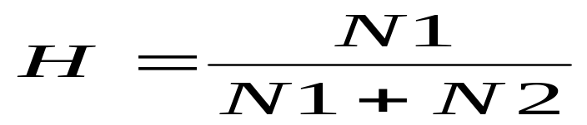
3）存储体系的速度
• 表示方法：访问周期、存取周期、存储周期、存取时间等
• 命中率定义：在M1存储器中访问到的概率
其中：N1是对M1存储器的访问次数
N2是对M2存储器的访问次数
•访问周期与命中率的关系：
T＝HT1＋(1－H)T2
当命中率H→1时，T→T1

Slide 11
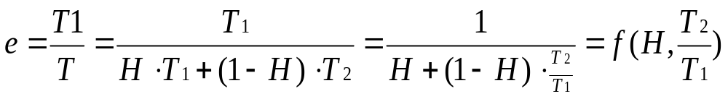
• 存储体系的访问效率：
例：假设T2＝５T１，在命中率H为0.9和0.99两种情况下，分别计算存储系统的访问效率。
解：当H＝0.9时，
e1＝1／(0.9＋5(1－0.9))＝0.72
当H＝0.99时，
e2＝1／(0.99＋5(1－0.99))＝0.96

Slide 12
4）提高存储系统效率的两条途径：
一是提高命中率H
二是两个存储器的速度不要相差太大
其中：第二条有时做不到(如虚拟存储器)，因此，
主要依靠提高命中率

Slide 13
例：在虚拟存储系统中，两级存储器的速度相差特别悬殊T2＝105 T１。如果要使访问效率e＝0.9，问需要有多高的命中率？
解：
e=1/(H+(1-H)*T2/T1)
0.9H＋90000(1－H)＝1
89999.1H＝89999
计算得H＝0.999998888877777…≈0.999999
很难达到！！！

Slide 14
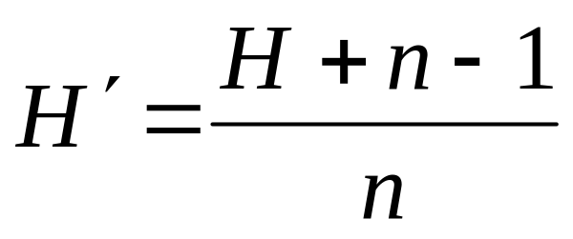
采用预取技术提高命中率
• 方法：不命中时，把M2存储器中相邻几个单元组成的一个数据块都取出来送入M1存储器中。
• 计算公式：
其中：H’是采用预取技术之后的命中率
H是原来的命中率
n为数据块大小与数据重复使用次数的乘积

Slide 15
例：在一个Cache存储系统中，当Cache的块大小为一个字时，命中率为H＝0.8；假设数据的重复利用率为5，Cache的块大小为4个字，
１）计算Cache存储系统的命中率是多少？２）假设T2＝５T１，分别计算访问效率。

Slide 16
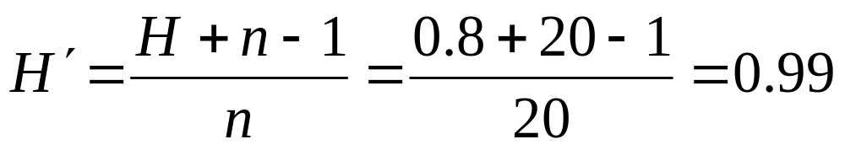
解：n＝4×5＝20，采用预取技术之后，命中率提高到：
Cache的块大小为一个字时，H＝0.8，访问效率为：
e₁＝1／(0.8＋5(1－0.8))＝0.55…
Cache的块大小为4个字时，H＝0.99，访问效率为：
e₂＝1／(0.99＋5(1－0.99))＝0.96

Slide 17
二、存储体系原理
1、容量不足的解决办法
  1）直接增加主存容量（S）
这种办法从第一代到现在都采用，但只有此法不够，
因此法随容量S↑增加，总价格C_{总}↑，C_{位}不变，用此法不能使C_{位}↓，因而不可能提高性能价格比。

Slide 18
2）采用两级存储器
利用低价格的辅存扩充存贮容量，
依据是，信息可分为三种，
活跃的信息，即当前正在使用的；
待命的信息，将要使用的；
静止的信息，已被使用而不再处理
可将活跃的和部分待命的信息放在主存，其余放在辅存，以减少主存容量的要求，从而可降低C_{位}。

Slide 19
在采用两级存储器后，主辅存之间的信息调出与调进的问题。
  Ⅰ）由程序员考虑和安排——增加了程序员的负担。
  Ⅱ）用辅助机构自动定位，从而引出了虚拟存储器。
3）虚拟存储器
  信息在主存、辅存之间的调进（与调出）完全由辅助机构自动完成，象这种将主存与辅存作为有机整体的存储系统称为虚拟存储器。

Slide 20
  2、速度不足
    1）存储器的速度往往是整个计算机系统速度的一个瓶颈。
    2）办法之一是直接提高主存速度，此法也在采用，但此法随存贮器速度的提高位价格 C_{位}↑。
3）在CPU和主存之间加入高速缓存（cache）。
CPU
cache
主存

Slide 21
CPU
cache
主存
让CPU直接面对与它的速度相匹配的cache访问，此法也需要在CPU与cache之间利用辅助机构完成cache与主存之间的信息调进调出，cache与主存作为一个有机整体，这也是一种存贮体系结构，称C—主存体系。

Slide 22
  3 存储体系中的辅助机构功能
  1）地址映象功能：
  解决将M2中的信息采用何种规则调入到M1中（即调入规则问题）。
M2
CPU
M1
  2）地址变换功能：
  根据映象规则，如何将包括M2在内的大空间的地址变换为CPU能直接访问的M1中的地址（即地址变换问题）。

Slide 23
  3）替换算法功能：
  在M1中装满信息的条件下，采用何种算法，算出调出M1的部分信息，使M2中的部分能调到M1中（即替换算法问题）。
4 存贮器中的有关术语
  1）存储器：凡是能存放信息的记忆装置，称存储器。
  2）存储系统：要有两种或两以上的存贮器，才能称存贮系统，如主存与辅存。
  3）存储体系：只有将两（多）种不同的存贮器作为一个有机整体的存储系统，才能称为存储体系。

Slide 24
  4）存储体系的两个分支
    ①虚拟存储器，为扩充主存容量。
②C——主存体系，为提高访问速度。
存储器
存储系统
存储体系
虚存
C-主

Slide 25
  5 对存储体系的基本要求
  1）容量S：S₂>> S₁（有足够的扩充空间）
  2）存取周期t_{m}：t_{m1} ＜ t_{m2}（提高访问速度）
  3）位价格C_{位}：C_{位2} << C_{位1}（才能降低C_{总}，提高性能价格比）

Slide 26
2 页式管理的地址表示
1）虚地址（逻辑地址，程序地址）：包括M2在内的大空间地址。
Nv Nr
Nv：虚页号
Nr：页内地址
§2、存储器中的页式管理
  1 页的概念
页式管理中将虚拟存储空间和实际存贮空间等分成固定大小的页，使虚拟页可装入主存中不同的实际页面位置。
CPU
M1
M2

Slide 27
2）实地址（物理地址）：
为CPU能直接访问的M1中的地址。 n_{v} n_{r} n_{v}：实页号 n_{r}：页内地址

Slide 28
3 页表
1）页表所需行数与虚页号数相等，虚页号与页表行号对应，因此无需虚页号字段。
2）页表中每行内容为两个字段：实页号n_{v}及装入位（1位），0表示虚页未装入，1表示已装入。
虚页号
实页号n_{v} | 装入位

Slide 29
4 页式管理的地址变换（关键）
①根据Nv去查页表中的某一行m。
②查该行的装入位。
③装入位=1时，命中。表示该虚页已装入。
    从该行中送出n_{v}（实页号）。
    再将Nr直送n_{r}，
即完成NvNr → n_{v} n_{r}。
④装入位=0时，失效，表示该虚页未装入M1中。

Slide 30
虚页0
1
2
3
4
5
6
7
nv
装入位
01
1
10
0
00
1
11
1
11
0
01
0
10
1
00
0

Slide 31
0页
1页
2页
3页
页号 | 主存页号
0
1
2
3
用户程序
页式虚拟存储器的地址映象
主存

Slide 32
习题4-8
某虚拟存储器共8个页面，每页为1024个字，实际主存为4096个字，采用页表法进行地址映象。映象表的内容如下表所示：
1）列出会发生页面失效的全部虚页号；
2）按以下虚地址计算主存实地址：
0、3728、1023、1024、2055、
7800、4096、6800
实页号 | 装入位
3 1 2 3 2 1 0 0 | 1 1 0 0 1 0 1 0

Slide 33
解：
1）命中：虚页号对应为1的页：0、1、4、6
其余不命中：2、3、5、7。
虚页号
0 1 2 3 4 5 6 7
实页号 | 装入位
3 1 2 3 2 1 0 0 | 1 1 0 0 1 0 1 0

Slide 34
2）按虚地址计算主存实地址：
实页 | 装入位
3 | 1
1 | 1
2 | 0
3 | 0
2 | 1
1 | 0
0 | 1
0 | 0
实页
0
1
2
3
虚页号
0
1
2
3
4
5
6
7
辅存 页表 主存

Slide 35
写出虚地址各页地址范围 ，每页1024个字：
（虚拟存储器共8个页面，每页为1024个字）
N_{V}（虚页号） | 首地址 | 末地址
0
1
2
3
4
5
6
7
0
1023
1024
2047
2048 | 3071
3072 | 4095
4096 | 5119
5120 | 6143
6144 | 7167
7168 | 8191

Slide 36
虚地址 | 虚页号 | 页内地址 | 装入位 | 实页号 | 实地址 | 命中否
0
3728
1023
1024
2055
7800
4096
6800
0
0
1
3
3072
命中
3
3728-3072 =656
0
3
失效
0
1023-0 =1023
1
3
3072+1023 =4095
命中
1
0
1
1
1024
命中

